Slide 1
VB.NET常用用法-之LAS总控
KOASIA APB4
吴敬会
05/09/2018

Slide 2
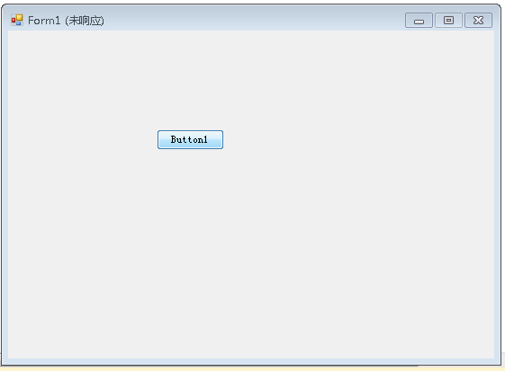
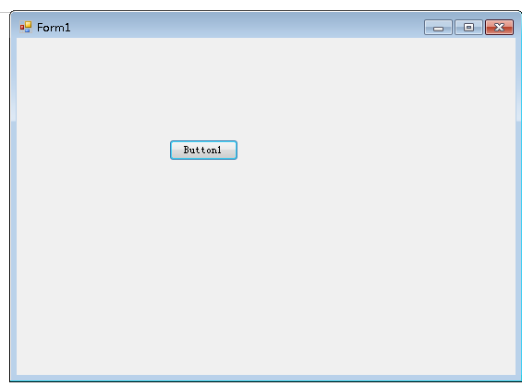

一、 Application.DoEvents()：
系统及时响应消息处理。防止界面假死
处理耗时动作动作.界面无法及时刷新.导致界面假死.
解决：1. Application.DoEvent
2.线程处理耗时.

Slide 3
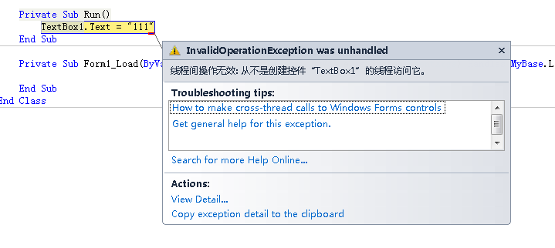
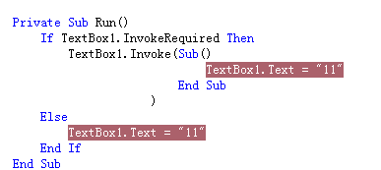
二、线程访问控件 ：
线程访问控件需要使用委托.不加委托系统会因为跨线程访问控件崩溃.

Slide 4
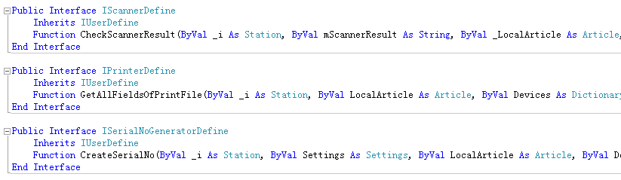
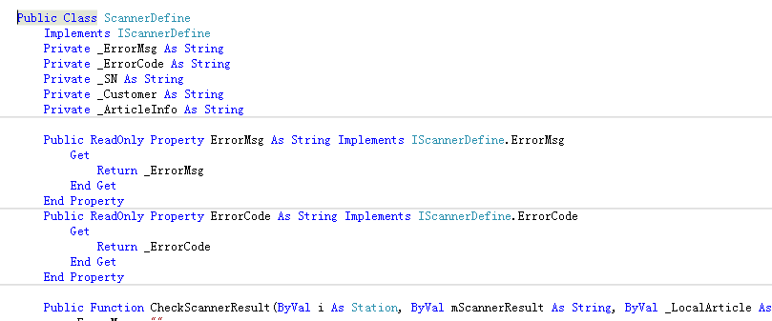
三、多态---接口：
定义标准接口，实现接口. 例如VET MechUI就是使用接口实现多态.
定义接口
实现接口
赋值接口
接口不可实例化 因为接口没有内存

Slide 5

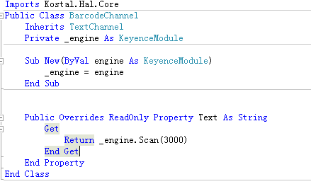
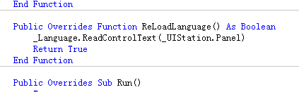
四、多态---继承：
定义基类，继承基类，子类赋值给基类，基类调用实现多态.
定义重载函数
实现函数
TestMan Hal 就是采用继承实现Channel 操作

Slide 6
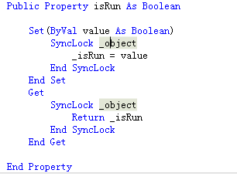
五、多线程访问—同一变量要加锁：
跨线程访问.变量不加锁会导致变量被同时运算,导致出错.
SynLock
操作系统会把变量加入线程池,保证同一时刻只有一个线程访问变量.

Slide 7
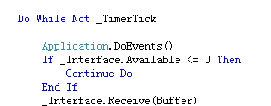

六、同步与异步--TCP：
同步需要一直等待，异步等待由操作系统处理,操作系统发送异步请求.
同步：
异步：

Slide 8
THANKS!

